Slide 1
Ошибки веб-интерфейсов

Slide 2
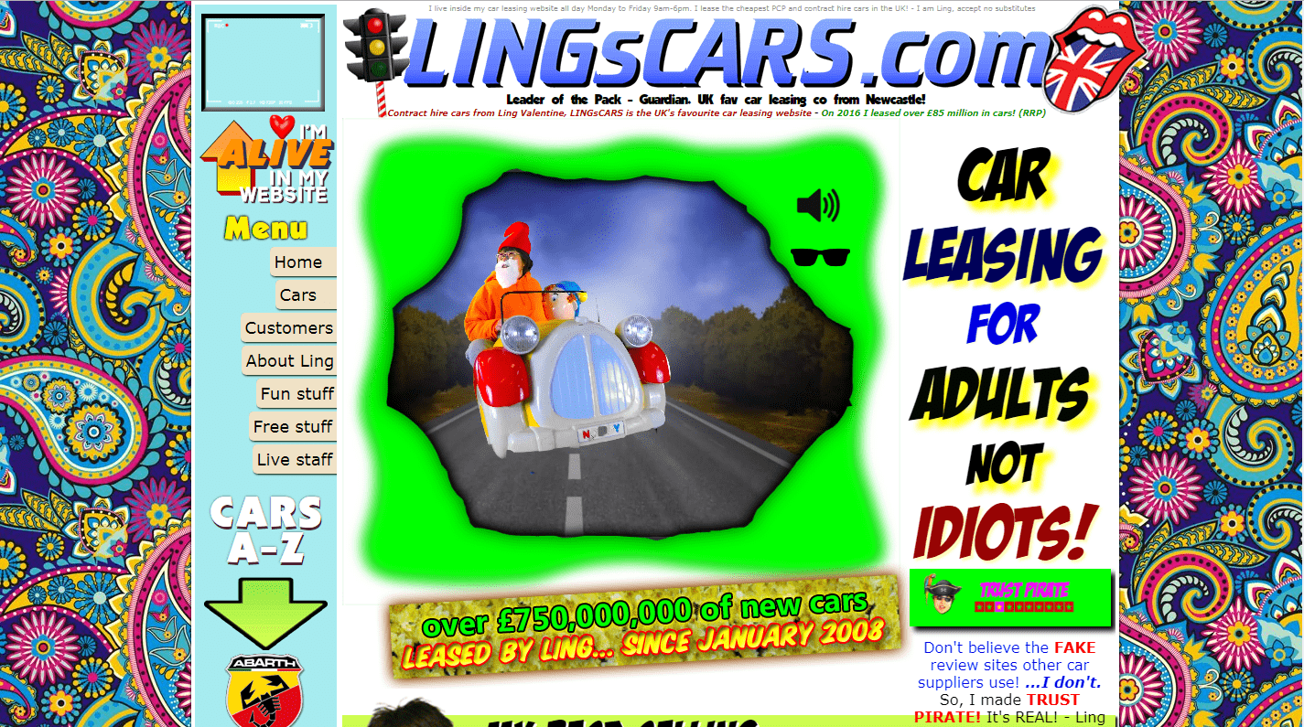
Ошибки при разработке функциональности Избыточность данных
Notes:
Идея разместить на одной странице максимум полезной информации сама по себе не несёт ничего плохого. С другой стороны, есть два нюанса, на которые стоит обращать внимание:
Информация должна быть нужной.
Функций (возможных действий) на странице должно быть достаточно, чтобы решить задачу пользователя. Все функции, которые усложняют путь пользователя и решение его задачи, избыточны.

Slide 3
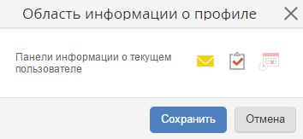
Ошибки при разработке функциональности Близость действий подтверждения и отмены
Notes:
Тип непреднамеренной замены одного действия другим так и называется: промашка или промах.
Вероятность промашки резко возрастает также тогда, когда в большинстве окон мы показываем кнопки (ОК)(Отмена), а в одном — (Отмена)(ОК).

Slide 4
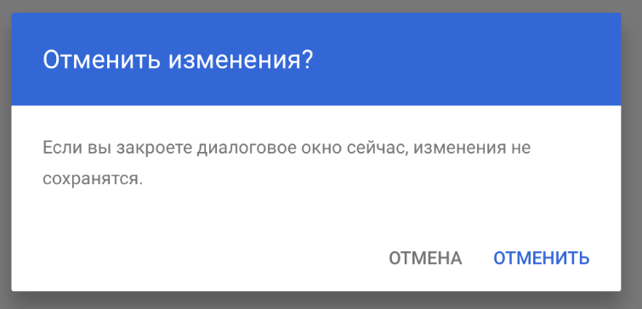
Ошибки при разработке функциональности Не понятны действия кнопок

Slide 5
Ошибки при разработке функциональности Очень сложная регистрация
Времена, когда пользователи готовы были предоставлять в сети множество данных о себе и проходить защиты от роботов, давно в прошлом.
Notes:
Сейчас есть разные возможности для реализации регистрационных форм. Некоторые сайты используют вход через социальные сети, который становится предпочтителен для всё большего числа пользователей. При этом такой вид регистрации обязательно следует протестировать отдельно.
При тестировании обращайте внимание на простоту форм.
Дополнительные данные всегда можно запросить позже, не раздражая пользователя:

Slide 6
Ошибки при создании навигации Ошибки в меню
К проблемам, которые важно минимизировать при разработке навигации, относятся:
Отсутствие переходов в какой-либо из разделов. Пользователь может решить, что данного раздела нет.
Переполнение меню. Мешает пользователю понять, что находится внутри. Это ограничивает возможности как обнаружения, так и поиска отдельных разделов: у пользователя может не быть причины искать в меню.
Выпадающее меню. Кликая на пункт в меню, пользователь ожидает перехода в соответствующий раздел сайта. Если в меню есть выпадающие при клике пункты, человеку приходится снова выбирать, куда перейти. Это может причинять неудобства.

Slide 7
Ошибки при создании навигации «Невидимые» опции навигации
Самый страшный сон маркетолога или веб-дизайнера — большой сложный ресурс без навигации. К счастью, на практике с подобным казусом пользователю столкнуться, возможно, и не придётся.
С чем он рискует встретиться в реальности — с сайтом, на котором навигация практически незаметна. С точки зрения пользователя, любая функция, которую он не видит, не существует. Скрытие навигации не решает задачу удержания и привлечения пользователя.
Notes:
Меню навигации должно быть всегда хорошо заметно на странице — с первого до последнего момента взаимодействия пользователя с веб-интерфейсом. Маленькие дети любят водить мышью по монитору, чтобы увидеть то, что скрыто — это их забавляет. Однако подобное занятие уже не нравится подросткам, а взрослые просто ненавидят такое времяпрепровождение.

Slide 8
Ошибки при создании навигации Появление новых окон в браузере
Данный баг можно сравнить с продавцом пылесосов, который начинает визит к покупателю с того, что опрокидывает пепельницу на его ковёр. Дополнительные окна загрязняют пользователю экран. Избегайте их появления.
Дизайнеры открывают новые окна в браузере, исходя из теории, что это удерживает посетителей на их сайте. Но тем самым нарушается естественная навигация через кнопку «Назад» для возврата на предыдущую страницу.
Notes:
Пользователи часто не замечают, что открылось новое окно, особенно если у них маленькие мониторы, где окна браузера полностью раскрыты, чтобы заполнить экран. В этом случае пользователь, пожелавший вернуться, будет смущён видом серой и неактивной кнопки «Назад». Если пользователь хочет, чтобы новая страница появилась в новом окне, он всегда может использовать соответствующую команду в браузере.
Кроме того, ссылки, которые ведут себя не так, как от них ожидали, нарушают понимание системы. Ссылка должна быть простым гипертекстом, который наполнит уже открытую вкладку новым содержимым.

Slide 9
Ошибки при разработке функции поиска Неудовлетворительные результаты поиска
Как правило, пользователи обращаются к поиску по сайту, когда найти что-либо самостоятельно у них не получилось или они точно знают, что ищут. В обоих случаях разработчики должны обеспечить пользователей качественным поиском, выдающим релевантную информацию.
Notes:
К сожалению, функция поиска по сайту до сих пор остаётся одним из самых слабых мест большинства современных веб-приложений. Иногда выдача вообще не соответствует запросам, в другом случае поиск производится не по всем страницам. Часто результаты неподобающе оформлены, формулировки не раскрывают содержимого, а аннотации вынуждают только догадываться, что находится за ссылкой.

Slide 10
Ошибки при разработке функции поиска Непродуманные фильтры
Система фильтров, как правило, улучшает UI (пользовательский интерфейс). Посетители могут сузить поле поиска до конкретного продукта или контента, что помогает достигать целей гораздо быстрее. Но нужно помнить, что фильтры улучшат юзабилити ресурса, только если они будут разработаны с учётом потребностей аудитории. То есть, если будут фильтровать контент или продукты по тем признакам, которые важны для посетителей.
Notes:
К примеру, человек ищет презентацию прошедшей конференции. Фильтры будут полезны ему, если они смогут упорядочить контент по дате публикации, типу или названию документа. Посетителям обувных интернет-магазинов пригодятся фильтры по типу обуви, высоте пятки, размеру, цвету, материалу и так далее.
При разработке фильтров стоит помнить, что:
Невозможно угодить сразу всем категориям пользователей и создать некий универсальный инструмент. Нужно ориентироваться на категорию, которая представлена больше всего в базе клиентов.
Одни и те же характеристики не применимы к контенту разных типов.
Не стоит ограничивать выбор пользователей. Покупатели мебели, например, могут искать стулья синего цвета, а могут — любых других, кроме синего. Оба сценария должны быть реализуемы.
Эффективность фильтра зависит и от релевантности результатов, а это определяет правильная маркировка контента. Например, если вы заходите на кулинарный сайт, чтобы найти рецепты блюд из курицы, но 6 из 10 рецептов выдачи — без курицы в ингредиентах.

Slide 11
Ошибки при создании дизайна Нарушение общепринятых правил дизайна
Один из главных принципов юзабилити — единообразие (консистентность): если элементы всегда ведут себя одинаково, пользователям не нужно беспокоиться о том, что что-то может пойти не так. Они знают, что произойдёт дальше, так как им об этом говорит прошлый опыт.
Чем чаще подтверждаются ожидания пользователей, тем больше они будут чувствовать контроль над системой, и тем больше она им будет нравиться. Чем чаще система обманывает их ожидания, тем неувереннее они себя будут чувствовать. Они будут думать: «Ой, а вдруг, если я отпущу это яблоко, оно превратится в помидор и улетит в небо»

Slide 12
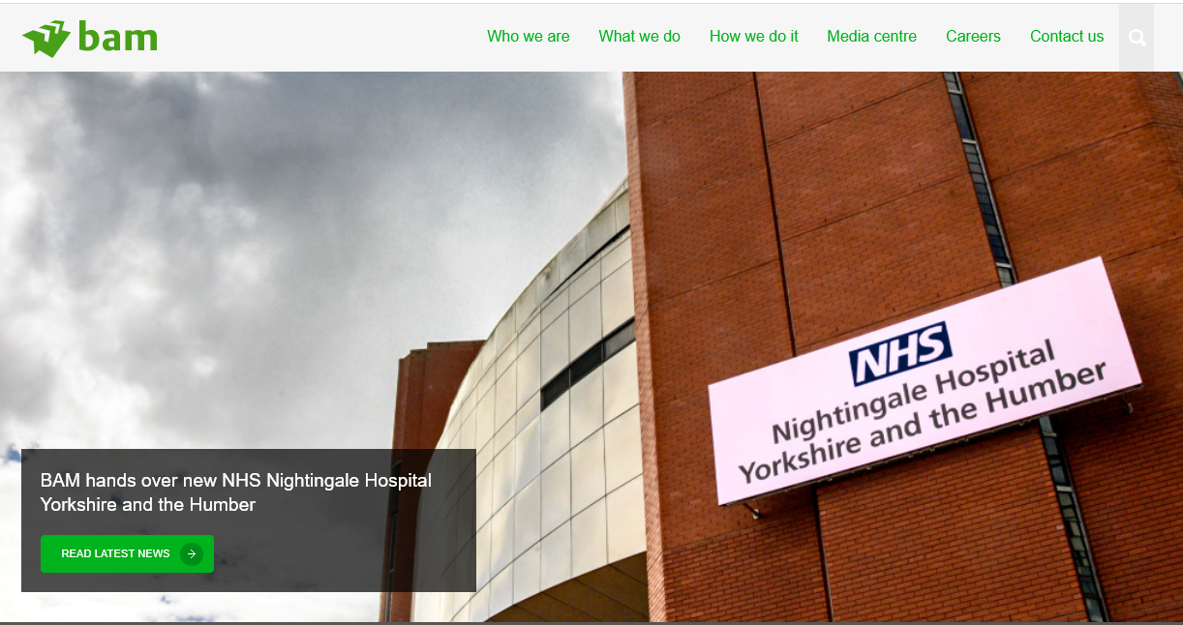
Ошибки при создании дизайна Похожие иконки или неразличимые названия
Notes:
Посетителям сайта BAM Construction, наверное, нужны детали готовых проектов. Но совершенно непонятно, какую вкладку следует открыть: «Кто мы» (Who We Are), «Что мы делаем» (What We Do) или «Как мы это делаем» (How We Do It).
Многие выберут «Что мы делаем», но там — обзоры принципов и методики работ, информация об услугах, а не детали проекта. Информацию о проектах вы найдёте в разделе «Как мы это делаем».

Slide 13
Источники
ТОП-10 ошибок информационной архитектуры сайтов;
ТОП-10 ошибок UX дизайна;
15 худших сайтов: с неудачным дизайном и плохим юзабилити;
Худшие ошибки веб-дизайна: 10 примеров плохих веб-сайтов;
Плохой дизайн vs хороший дизайн: 5 наглядных примеров.
50 самых ужасных сайтов - Не для слабонервных

